Slide 1
PROSTAT CANCER
DR.NAWRAS JAAFAR

Slide 2
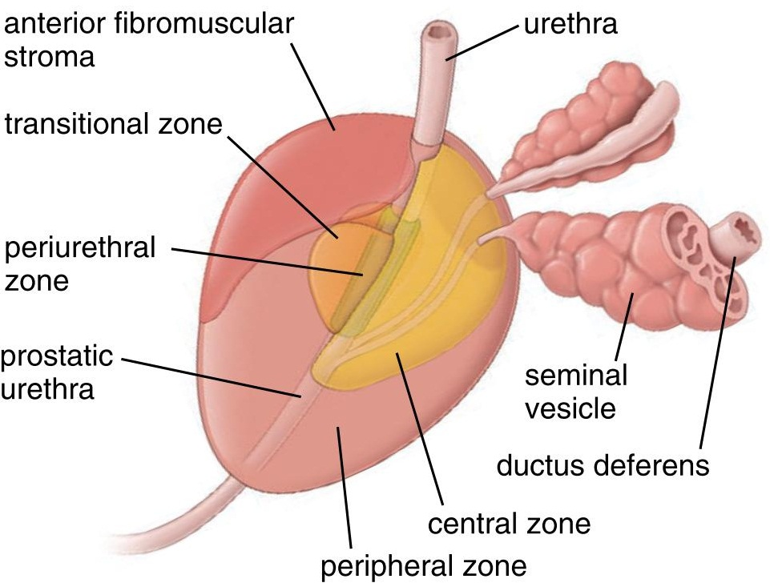
الموثة :
غدة صغيرة لا تتجاوز أبعادها 25 ملم ولا يزيد وزنها على 40 -50 غ
وتتألف من أربع مناطق :
المحيطية وهي الاشيع لتمركز الورم
المركزية
الإنتقالية
العضلية الليفية الأمامية

Slide 3
الامراضية والوبائيات
يعتبر سرطان البروستات أشيع ورم عند الرجال
وهوالسبب الثاني للوفيات السرطانية عند الرجال في معظم أنحاء العالم بعد سرطان الرئة.
سرطان الموثة يزداد حدوثه كلما تقدم العمرمع ذروة حدوث بعمر 68 سنة
وأكثر من 40% من الرجال لديهم سرطان البروستات بعد سن الـ50 سنة
وقد ازداد الكشف عن سرطان البروستات بسبب تطور وسائل التحري باستعمال عيار PSA))& ( &(DRE(TRUS)
وهو أكثر انتشارا عند العرق الأسود مقارنة بالعرق الأبيض

Slide 4
لم تسهم الدراسات الوبائية العديدة في تحديد السبب في حدوث هذه الأورام
هناك عدة عوامل تترافق مع ارتفاع خطر الإصابة :
1-التوزع الجغرافي :خطر تطور سرطان البروستات عالي في السويد وأمريكا الشمالية وأوربا ومتوسط في أمريكا الجنوبية وأفريقيا وحتى (الآسيويين المهاجرين إلى أمريكا) واخفض في التايوان واليابان
2-وجود قصة عائلية للإصابة بسرطان البروستات:لدى الأب أو الأخ يزيد خطر الإصابة 7 أضعاف الأشخاص العاديين
3- عوامل أخرى:لا تزال غير مثبتة(تغير المستويات الاستقلابية للاستروجين والاندروجين –ازدياد الوارد من فيتامين A -نقص الوارد من فيتامين D–التعرض للكادميوم أثناء العمل )
4- العمر : عامل الخطر الأهم .

Slide 5
الفيزيولوجيا المرضية
الخلية السرطانية للبروستات تعتمد على الإندروجين لنموها وانتشارها والمسؤول الأساسي عن الإندروجين هو التستوسترون.
تشكل الادينوكارسينوما أكثر من٩٥٪ من سرطانات الموثة ومن الـ٥٪ الباقية٩٠٪ منها سرطان الخلية الانتقالية والبقية هي كارسينومات صماوية عصبية أو سار كومات
قد تكون البروستات موقع للانتقالات من سرطان المثانة – الكولون –الرئة – ميلانوما – لمفوما اوخباثات أخرى
يغلب أن يكون سرطان البروستات متعدد البؤر
وغالبا 70 %يحدث في المنطقة المحيطية في البروستات ولهذه الأسباب فان استئصال البروستات عبر الاحليل لا يمكن أن يحقق غاية علاجية شافية للمريض.

Slide 6
نمط الانتشار :
الكارسينوما الغدية للبروستات تتأثر بقوة بدرجة الورم
الأورام المنخفضة الدرجة قد تبقى موضعه لفترة طويلة من الزمن
الورم يغزو موضعيا مسير أغماد الأعصاب وينتقل عبر السلسلة اللمفاوية وقد تحدث النقائل البعيدة دون وجود مايشير لإصابة عقدية
مواقع النقائل :أشيع موقع للنقائل البروستاتية هو العظم
ويمكن أن تكون النقائل إلى الكبد –الرئة –الدماغ – النسج الرخوة الأخرى نادرة

Slide 7
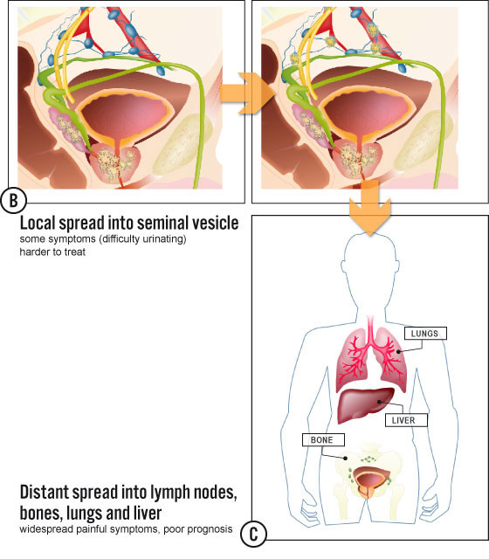

Slide 8
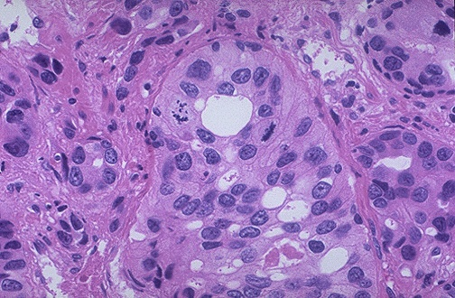
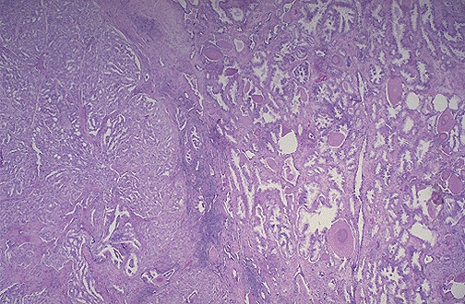
ورم البروستات خلويا
تتضمن الخصائص الخلوية لسرطان الموثة نوى كبيرة مفرطة التصبغ مع نويات واضحة وغالبا ما تكون السيتوبلازما غزيرة وبالتالي فان نسبة النواة / السيتوبلازما غالبا لا تفيد في تشخيص سرطان الموثة بخلاف فائدتها في تشخيص العديد من التنشؤات الأخرى تكون السيتوبلازما مزرقة بشكل خفيف ومحبة للأساس وهذا قد يفيد في التشخيص . تغيب طبقة الخلايا القاعدية على الرغم من أنها موجودة في الغدة الطبيعية وفرط التنسج الموثي السليم والآفات ماقبل السرطانية واذا كان هناك شك في تشخيص سرطان الموثة فإننا نستفيد من التلوين المناعي الكيماوي النسيجي للكيراتين ذو الوزن الجزيئي المرتفع حيث تتلون الخلايا القاعدية وغياب هذا التلوين يترافق مع السرطان

Slide 9
الأعراض والعلامات
الأعراض : لا توجد أعراض عند غالبية المرضى في المراحل المبكرة من سرطان الموثة غالبا مايدل وجود الأعراض على إصابة متقدمة موضعيا أو انتقالات فقد تنجم الشكايات التخريشية أو الانسدادية البولية عن النمو الموضعي للورم ضمن الاحليل أو عنق المثانة أو عن امتداده المباشر ضمن المثلث المثاني مثل النقص في قطر التدفق البولي أو الحاح بولي أو بيلة دموية،ويمكن أن تؤدي الانتقالات العظمية لآلام عظيمة وقد تترافق إصابة العمود الفقري بالانتقالات بأعراض انضغاط الحبل الشوكي المتضمنة الشلل والضعف في الأطراف السفلية والسلس البولي أو البرازي .
العلامات : من الضروري إجراء الفحص السريري المتضمن المس الشرجي فاذا اكتشف قساوة في احد الفصوص يكون هناك شبه بالسرطان وعندها يلجا إلى تقييمات أخرى مثل (DRE,المستضد النوعي للموثة PSA والخزعة TRUS)
يمكن أن يؤدي الانتشار الموضعي للورم مع إصابة العقد الناحية الضخمة إلى وذمة لمفاوية في الطرفين السفليين
ترتبط العلامات النوعية لانضغاط الحبل الشوكي بمستوى الانضغاط ويمكن أن تتضمن ضعف أو تشنج الأطراف السفلية.

Slide 10
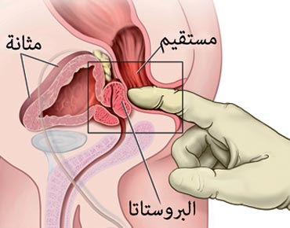
التشخيص:
الفحص السريري :المس الشرجي DREوالبحث عن قساوة عقدية في البروستات والتي تكون قاسية كالحجر وغير مؤلمة في حال الشك بالسرطان
تم تقييم عدد من المرضى بواسطة DRE فقط فكشف الإصابة بنسبة تتراوح بين 1.5% إلى 7% ولكن لسوء الحظ فإن معظمهم بمراحل متقدمة .

Slide 11
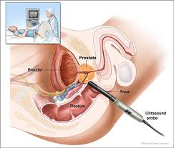
(TRUS)TransRectalUltraSound: ايكو بروستات عبر الشرج
تستخدم لتقدير الشذوذ المكتشف بالمس الشرجي والتي تقود إلى الخزعة الموجهة بالإيكو وهي الطريقة الأدق لتقييمها

Slide 12
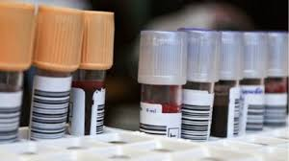
الفحوص المخبرية : تعداد عام –وظائف كلية –فوسفاتاز قلوية –كالسيوم

Slide 13
PSA
وهو بروتين سكري تنتجه خلايا البروستات وهو في الواقع أنزيم بروتيني قادرعلى تفكيك البروتينات الأخرى،وهوموجود بالسائل المنوي مسؤول عن ميوعة السائل وهو موجود بالدم حيث انه مفيد بالتشخيص والمتابعة بالنسبة لمرضى سرطان البروستات، كذلك يتواجد في الغدد التناسلية للمراة وفي نسيج الثدي لكن مستواه يرتفع في الحمل
القيمة الطبيعية: حتى 4 نانو/مل
نصف عمره: 2-3 يوم
قسم قليل منه يكون بالشكل الحر

Slide 14
ارتفاع قيم الـ PSA :1) مع التقدم بالعمر بدون وجود سرطان بروستات كنتيجة لضخامة البروستات
2) التهاب البروستات
3) ضخامة البروستات السليمة
4) سرطان البروستات، البنكرياس،النكفة،الثدي(نادر)
خزعة البروستات يمكن أن ترفع الـPSA لغاية 8-10 أسابيع بعد أخذ الخزعة
الـPSA لا يتأثر بالمس الشرجي
يرتفع الـPSA بشكل مؤقت بعد الأشعة ويكون الارتفاع بين (0.5-2) ويمكن أن يستمر لعدة أشهر

Slide 15
على الرغم من ذلك فانه غير حساس بصورة كافية ليكون طريقة المسح الوحيدة عن سرطان البروستات لكنه مفيد إذا ترافق مع المس الشرجي وكلما ازدادت قيمة الـPSA زاد الشك بوجود سرطان
عندما يتم إجراء الـPSAمع خزعة بروستات موجهة بالإيكو يتم الكشف عن السرطان لدى 20%من المرضى الذين لديهم الـPSA(4-10 نانو/مل)وعند 60%في حال الـ PSA(>10 )
حتى اذا كانت قيمة الـPSA ضمن المجال الطبيعي فإن احتمال تشخيص سرطان بروستات بالخزعة تصل إلى 25% لذلك لايكفي الـPSA لوحده للتشخيص.
الزيادة الكبيرة في الـPSA والتي تتجاوز0.75 نانوغرام/مل في غضون عام تزيد من احتمال السرطان

Slide 16
يفضل إجراء فحص الـPSA لكل رجل فوق عمر الـ 50 عام اذا لم تكن هناك عوامل خطورة ، أو بعمر أصغر اذا كان هناك عوامل خطورة .
بعد استئصال البروستات ينبغي أن ينخفض الـPSA إلى الصفر خلال 2-3 أسابيع.
PSA حر/PSA كلي أقل من 0.15 يزداد احتمال السرطان
قيم الـPSA ترتفع مع التقدم بالعمر
قيمة تقريبية للـPSA الطبيعي =عمر/10 -1

Slide 17
العمر | الحدود العليا للقيم الطبيعية لل PSA
40-50 | 2,5
50-60 | 3,5
60-70 | 4,5
70-80 | 6,5

Slide 18
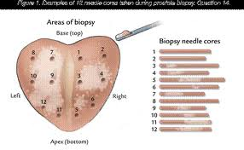
الخزعة :TURS-Guided true cut biopsyوهي الطريقة العالمية والأكثر انتشارا لتشخيص سرطان البروستات
تؤخذ12 خزعة لبيه بحيث تمثل القاعدة – القمة – الناحية المتوسطة من الجهتين.

Slide 19
ومضان العظام :يستخدم للكشف عن النقائل العظمية
CT & MRI :تستخدم لتقييم انتشار الورم

Slide 20
تصنيف سرطان البروستات TNM
T : الورم البدئي
TX : ورم بدئي لا يمكن تحريه
T1 : ورم غير ظاهر سريرياً غير مجسوس وغير مرئي بالتصوير الشعاعي
T1a : موجودات نسيجية ورمية في 5% من النسيج المجرف
T1b : موجودات نسيجية ورمية في أكثر من 5% من النسيج المجرف
T1c : ورم بروستات يتم التعرف عليه بالخزعة بالإبرة مثال ( بسبب ارتفاع مستوى الـ PSA في الدم )
ورم البروستات الموجود في فص أو فصين من البروستات تم تحريه بالخزعة بالإبرة وغير مجسوس وغير مرئي بالتصوير الشعاعي نضيف T1c
T2 : ورم يقتصر على البروستات
T2a : ورم يشمل النصف أو أقل من فص واحد في البروستات
T2b : ورم يشمل أكثر من نصف فص واحد دون إصابة الفص الآخر
T2c : ورم يشمل الفصين
T3 : ورم يمتد خلال محفظة البروستات
T3a : امتداد الورم خارج المحفظة ( جهة واحدة أو جهتين )
T3b : ورم يغزو الحويصل المنوي
T4 : ورم مثبت أو ورم يغزو الأنسجة المجاورة غير الحويصلين المنويين : عنق المثانة, المستقيم , العضلة الرافقة للشرج و/أو جدار الحوض

Slide 21
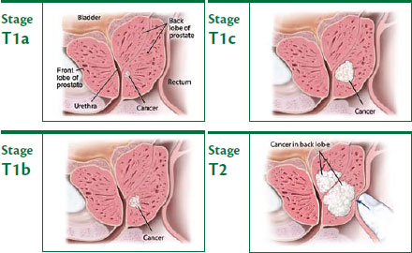

Slide 22
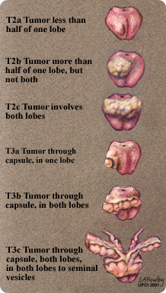

Slide 23
N : العقد اللمفية الناحية : هي عقد الحوض بشكل أساسي هي العقد التي تقع تحت تفرع الشريان الحرقفي الأصلي
Nx : لا يمكن تحري العقد اللمفية الناحية
No : لا يوجد انتقالات للعقد اللمفية الناحية
N1 : انتقالات للعقد اللمفية الناحية
M :
Mx : لا يمكن تحري انتقالات بعيدة
Mo : لا يوجد انتقالات بعيدة
M1 : انتقالات بعيدة
M1a : انتقالات للعقد اللمفية غير الناحية
M1b : انتقالات للعظم
M1c : انتقالات لأماكن أخرى

Slide 24
العوامل الانذارية
1- درجة الورم : تؤثر بشدة على الإنذار
الدرجة العالية من الورم تترافق بشكل أكثر مع الإصابات العقدية ووجود نقائل بعيدة
ويستخدم معيار غليسون لتحديد الإنذار حيث يعتمد المعيار على المظهر الغدي والهندسي

Slide 25
نظام تصنيف غليسون
يعتبر نظام غليسون الأشيع في تصنيف الأدنيوكارسنيوما في البروستات
يصنف هذه النظام نماذج نحو الخلايا الورمية ( درجة 5-1 )
الدرجة1 : هي الخلايا الورمية الأقل غزواً ( جيدة التمايز )
الدرجة5 : هي الخلايا الورمية الأكثر غزواً ( سيئة التمايز )
النموذجان الأكثر تواجداً من الخلايا الورمية يتم جمعها ضمن مقياس من ( 2-10 ) حتى تصنيف غليسون
مادة الخزعة ( خزعة مركزية أو عينات جراحية ) يجب أن تؤخذ بحيث يمكن تقييمها بواسطة مقياس غليسون
المرضى الذين لديهم معيار غليسون (>او=7 ) إنذارهم أسوأ

Slide 26
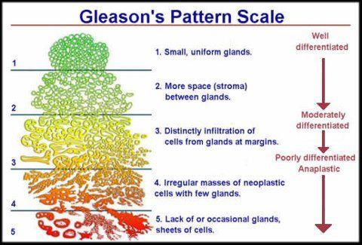

Slide 27
2-اصابة الحويصلين المنويين :يترافق مع إنذار سيء
3-انتشار المرض خارج محفظة البروستات : تترافق بإنذار سيء
4- قيم PSA ما قبل المعالجة :
5- زمن تضاعف الواسم: قصيرة فهو انذار سيءاذا تضاعف الـPSA خلال فترة زمنية
قيم ال PSA | درجة الخطورة
اقل من 10 | منخفض الدرجة
10-20 | متوسط الدرجة
اكتر من 20 | مرتفع الدرجة

Slide 28
الوقاية
حتى الآن لايوجد دراسات مؤكدة عن وجود طريقة للوقاية من سرطان البروستات ولكن يمكن ان نقلل من خطر الإصابة به
النظام الغذائي:
طعام قليل الحريرات والذي يحافظ على الوزن الصحي
التقليل من تناول اللحم الأحمر ومنتجات الألبان مثل الحليب كامل الدسم والجبن
تناول الدهون النباتية أكثر من الحيوانية
الإكثار من تناول الخضار والفواكه يوميا وخاصة الطماطم لاحتوائها على مادة الليكوبين وهي من المواد المضادة للأكسدة والخضار الصليبية (البروكلي والقرنبيط) وعصير الرمان
الشاي الأخضر كوب يومي لاحتوائه على مركبات البولي فينوليك والتي تقلل من تكاثر الخلايا السرطانية
تناول السمك مثل السلمون والتونا لاحتوائها على أوميغا3

Slide 29
الابتعاد عن استخدام الأسمدة والمبيدات في الحدائق
ممارسة الرياضة بشكل يومي والابتعاد عن السمنة حيث تشير الدراسات إلى ازدياد خطر الإصابة بسرطان البروستات في حال كان الـBMIأكثر من 30
تجنب التدخين
اذا كنت من عمر الـ50 ومافوق دون عوامل خطورة أو بعمر الـ40 مع عوامل خطورة يجب إجراء الـPSA و DRE بشكل سنوي

Slide 30

THANK YOU

